Slide 1
«Всё в твоих руках!»
МОУ Максимковская ООШ
Пименова О.В. учитель биологии,
классный руководитель.
2023г

Slide 2
В древности жил-был один мудрец, к которому люди приходили за советом. Всем он помогал, люди ему доверяли и очень уважали его возраст, жизненный опыт и мудрость. И вот однажды один завистливый человек решил опозорить мудреца в присутствии многих людей. Завистник и хитрец придумал целый план, как это сделать: "Я поймаю бабочку и в закрытых ладонях принесу мудрецу, потом спрошу его, как он думает, живая у меня в руках бабочка или мертвая. Если мудрец скажет, что живая, я сомкну плотно ладони, раздавлю бабочку и, раскрыв руки, скажу, что наш великий мудрец ошибся. Если мудрец скажет, что бабочка мертвая, я распахну ладони, бабочка вылетит живая и невредимая и скажу, что наш великий мудрец ошибся”. Так и сделал завистник, поймал бабочку и пошел к мудрецу. Когда он спросил мудреца, какая у него в ладонях бабочка, мудрец ответил: "Все в твоих руках”.

Slide 3
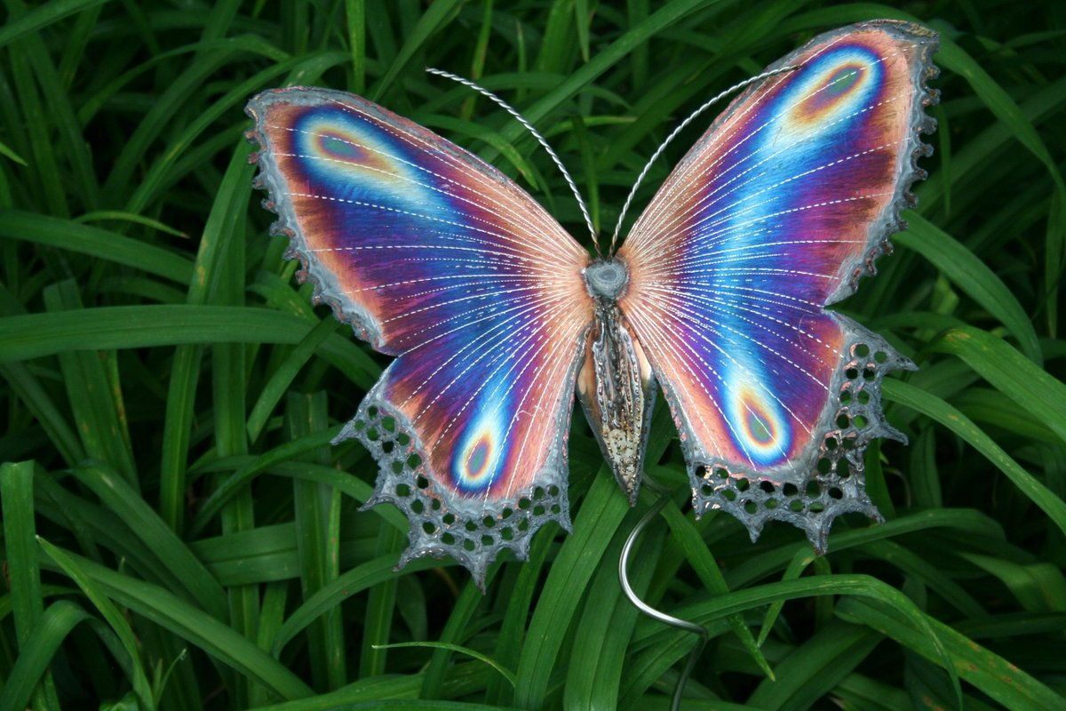

Slide 4
1. Что такое наркомания?
А) болезнь ; В) вредная привычка ; С) преступление.
2. Почему подростки употребляют наркотики?
3. Есть ли оправдание утех, кто принимает наркотики?
4. Чай, кофе, пиво – это наркотики?
5. Как ты относишься к наркоманам?
А) ненавидишь С) жалеешь
В) равнодушен Д) что-то другое
6. Приведите самый сильный аргумент в пользу отказа от наркотиков.

Slide 5

Наркомания – что это?
Наркомания (от греч. narke – оцепенение и mania – безумие, восторженность) – в медицине болезнь, характеризующаяся патологическим влечением к наркотикам, приводящим к тяжелым нарушениям функций организма; в психологии – потребность употреблении какого-либо лекарственного средства или химических веществ для избежания дискомфорта, возникающего при прекращении употребления, т.е. зависимость от химических веществ; в социологии – вид отклоняющегося поведения.

Slide 6
Наркомания, включает две формы зависимости:
Психическая зависимость – состояние организма, характеризующееся патологической потребностью в употреблении какого-либо лекарственного средства или химического вещества для избежания нарушений психики или дискомфорта, возникающих при прекращении употребления вещества, вызвавшего зависимость, но без соматических явлений абстиненции.
Физическая зависимость – состояние, характеризующееся развитием абстиненции при прекращении приема вызвавшего зависимость вещества или после введения его антагонистов.

Slide 7
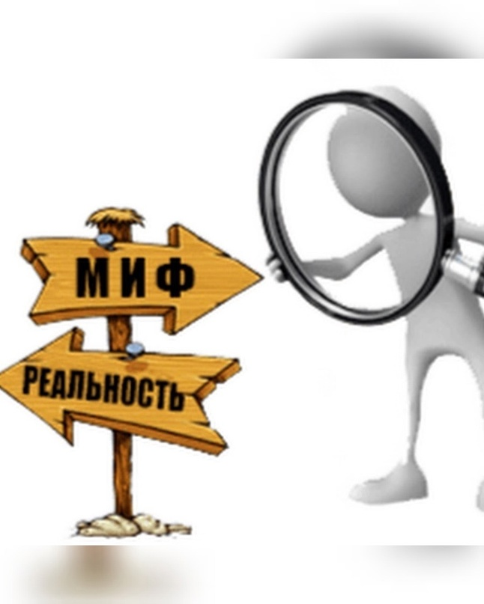

Slide 8
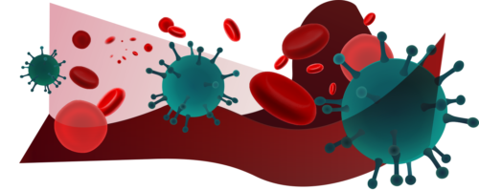
Миф №1
Употребление наркотиков не болезнь, а баловство, дурная привычка.
Употребление наркотиков очень скоро приводит к возникновению болезни, название которой - наркомания. Основным симптомом этой страшной болезни является зависимость от употребления наркотика, который начинает играть в обмене веществ человека такую же роль, как воздух, вода и пища. Если эту болезнь вовремя не остановить, то она приводит к ранней и мучительной смерти, - так как изменения в организме становятся необратимыми

Slide 9
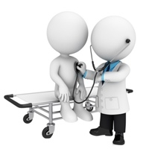
Миф №2
Наркомания излечима
Наркомания неизлечима, иногда болезнь переходит в скрытую форму и стоит после долгого лечения хоть раз попробовать наркотик, как болезнь вспыхивает снова, приобретая более тяжелые формы. Поэтому считается, что наркоман, даже длительное время воздержавшийся от употребления наркотиков, является хронически больным.

Slide 10
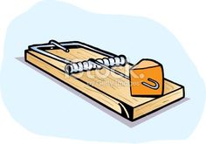
Миф №3
Наркотиками могут поделиться просто так, по доброте душевной.
Есть такая поговорка: « Бесплатный сыр бывает только в мышеловке». Наркотики сначала предлагают бесплатно, человек привыкает и тогда с него начинают требовать деньги.
Организму с каждым разом требуется все больше наркотика и денег, соответственно, тоже. И вот уже для того, чтобы каждый день иметь свою дозу, наркоман начинает приучать к наркотикам своих знакомых. За каждого новичка он получает бесплатную дозу.

Slide 11
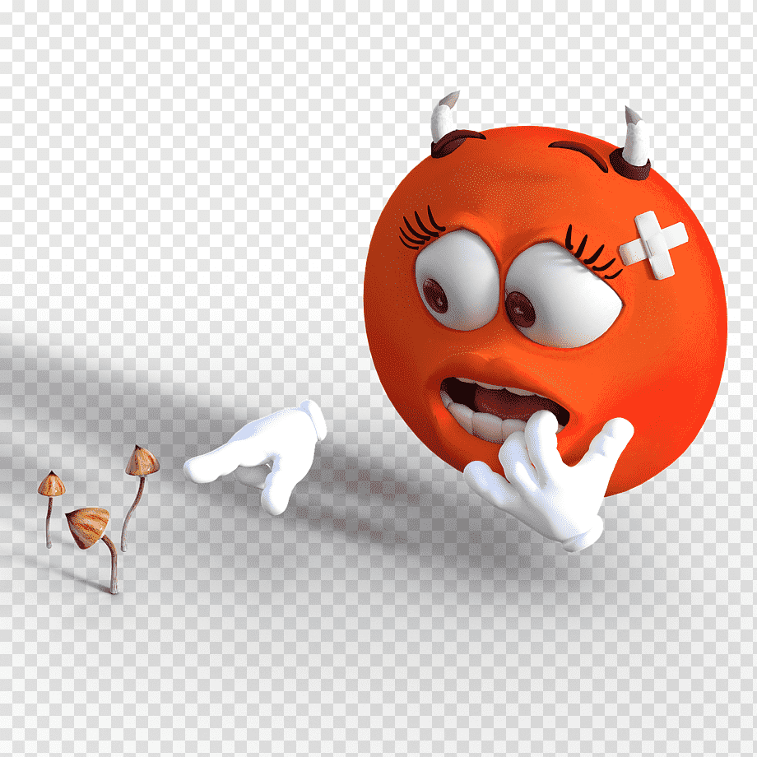
Миф №4
Нюхать клей, глотать таблетки - это баловство, оно не имеет отношения к наркомании.
Это называется токсикоманией. Токсико - то есть токсичные вещества. Вторая часть слова- мания- означает, что употребление этих веществ вызывает привыкание и зависимость, таким образом токсикомания является разновидностью наркомании.

Slide 12
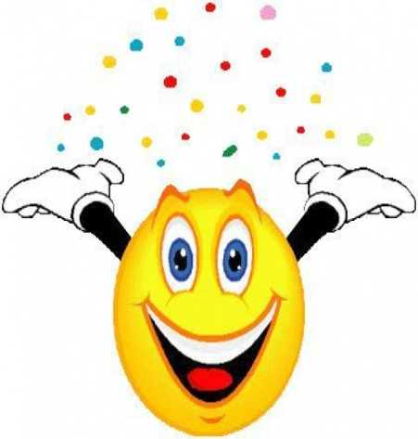
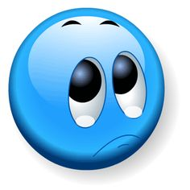
Миф №5
При употреблении наркотика ощущения настолько приятны и необычны, что стоит ради этого рискнуть.
Эйфорическое состояние, ради которого человек начинает принимать наркотики, длится от 3 до 5 минут. А остальные 1-3 часа нередко сопровождается бредом и кошмарными галлюцинациями. Часто наркотик вызывает у начинающих тошноту и рвоту, резкую сухость во рту и сердцебиение. Иногда вместо удовольствия наступает состояния страха - так называемая наркоманами «измена». Без наркотика больной испытывает ужасное состояние- «ломку».

Slide 13
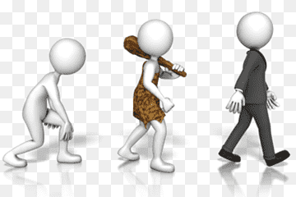
Миф №6
По внешнему виду и образу жизни наркоманы ничем не отличаются от окружающих.
По мере привыкания к наркотикам меняется внешний вид и образ жизни наркомана. Часто появляется бессонница. У наркомана расширены зрачки, застывшее, лишенное мимики бледное лицо, дрожащие с исколотыми и воспаленными венами руки, очень сильная худоба. Кожа становится серо-желтой, дряблой, появляется ломкость ногтей и волос, наступает преждевременное старение и снижение интеллекта ,вплоть до слабоумия. Меняется поведение и образ жизни наркомана, все его мысли об одном - «добыть» дозу, принять дозу

Slide 14
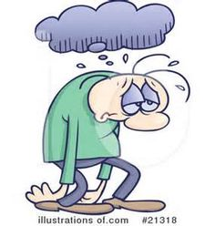
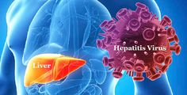
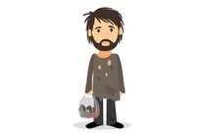

Наркотики и здоровье

Slide 15
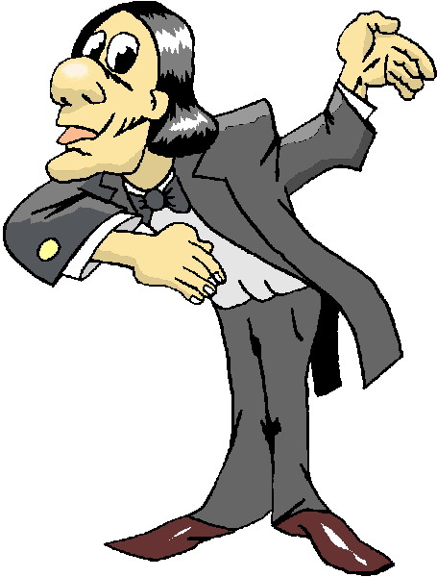


Игра « Нет, уважаемый сударь!»

Slide 16

Легко ли было говорить «нет» своим друзьям?
Какие чувства возникали в тот момент, когда ты произносил «нет»?
Какие чувства возникали в тот момент, когда произносил «да»?
Всегда ли отказ вызывает обиду или раздражение у окружающих?
Можно ли отказаться так, чтобы не поссориться?

Slide 17

Ну что ж, мой друг, решенье за тобой
Ты вправе сам командовать судьбой.
Ты согласиться можешь, но отказ
Окажется получше в сотню раз.
– Ты вправе жизнь свою спасти.
Подумай, может ты на правильном пути.
Но если все-таки сумел свернуть,
То потрудись себе здоровие вернуть!

Slide 18


